Slide 1


Open PresentationVisuelle.exe_

Slide 2
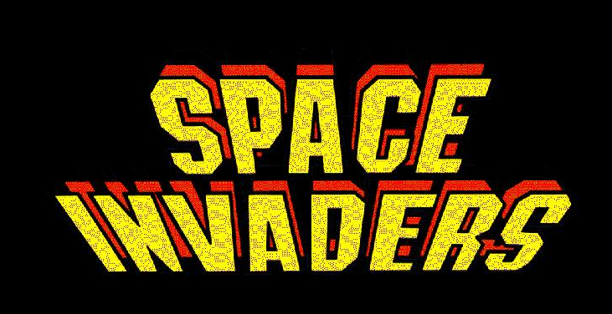
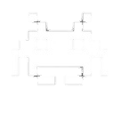
Introduction
1 – Cahier des Charges
2 – Developpement
a) Ecran de demarrage
b) Menu Principal
c) Partie Jouable
d) Divers
Conclusion

Slide 3

Introduction :
Création d’un jeu
Open Cplusplus.jpg_
Langage Informatique

Slide 4
Cahier des charges
Genre: Jeux d’arcade
Style: Action/Science Fiction
Nombre de joueurs: 1
Logiciels utilisés: Code blocks et Visual studios
Open BeteaCornes.png_
Utilisateur d’au moins 3 ans
Plateforme: PC Windows
Objectif:
- Le joueur incarne un vaisseau.
- 3 ennemis doit apparaitre
- Des vitamines apparaissent tous les 3 vaisseaux

Slide 5

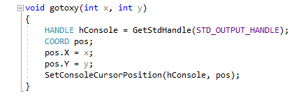
Développement
Affichage de démarrage
printf() Affichage de texte
Sleep() Temps de pause en ms
Gotoxy(int x, int y)
Open Function.jpg_

Slide 6
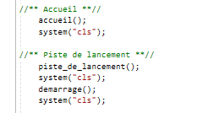
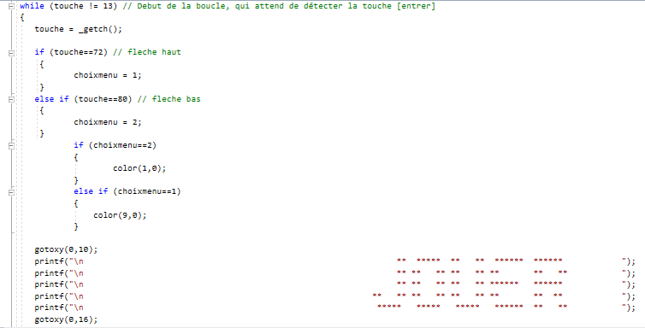

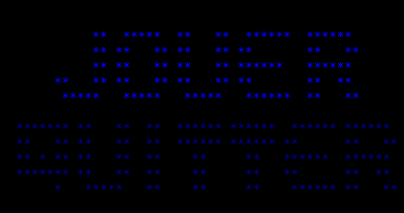
Affichage de démarrage
_Getch(): Permet d’effectuer la lecture d ’un caractère à partir de la console

Slide 7
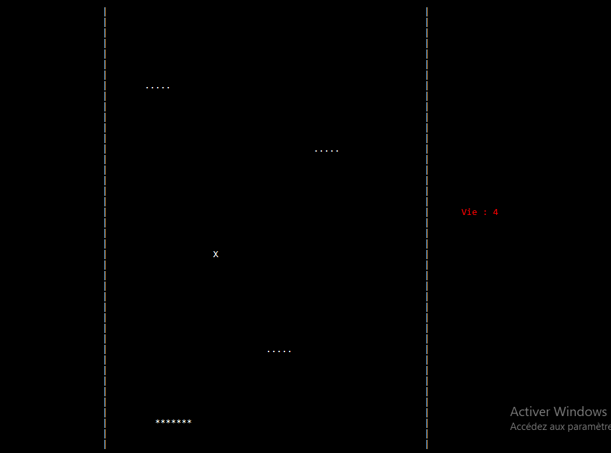

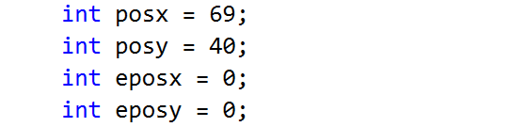
Partie jouable
délimitation:
Vitesse de jeu:
Personnage:
Position:

Slide 8
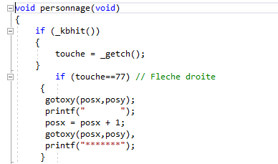
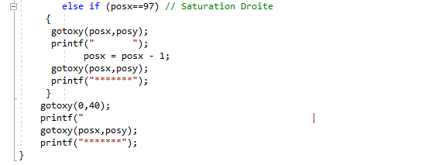
Partie jouable
Personnage:
Mouvement:
Open VoidPersonnage.exe_
Saturation:
Open SaturationPart.exe_

Slide 9
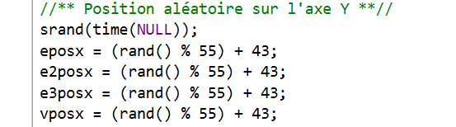
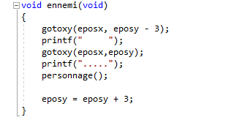
Partie jouable
Ennemi:
Position:
55
Open Eposx.JPG_
Open RandomPosition.jpg_
Mouvement et Vitesse:
Open Mouvement.jpg_

Slide 10
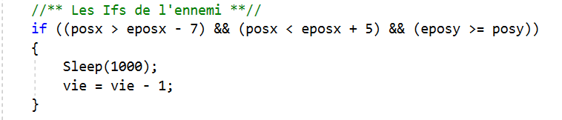
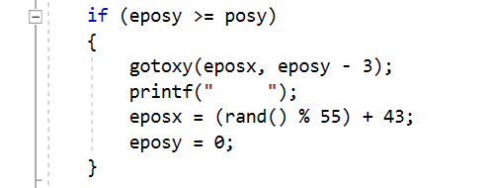
Partie jouable
Ennemi:
Perte de vie:
Réapparition:

Slide 11
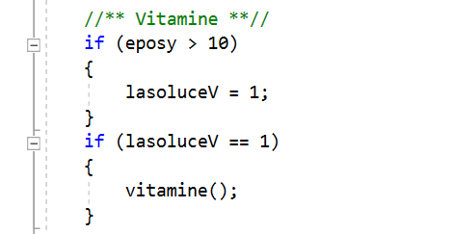
Partie jouable
Vitamine et autres ennemi :
Conditions pour apparaître:
Ennemi:
Perte de vie:
Réapparition:

Slide 12
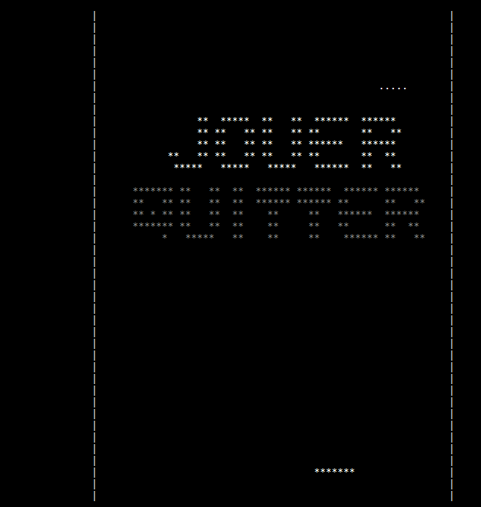
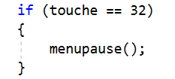
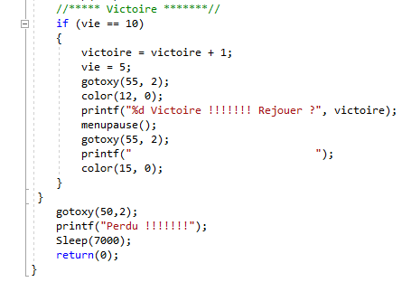
Divers
Menu Pause :
Victoire et défaite :

Slide 13
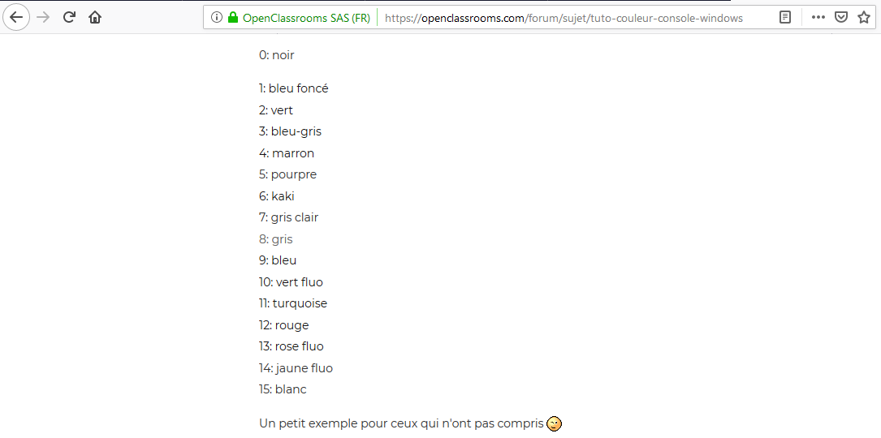
Divers
Sources :

Slide 14
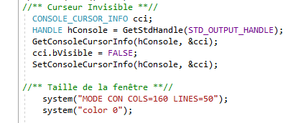

Slide 15
Conclusion :
Résultat final, perspectives et difficultés

Slide 16
Merci de votre écoute !

